Slide 1
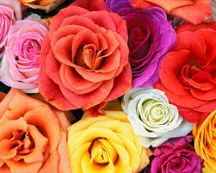
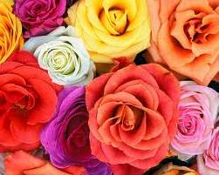
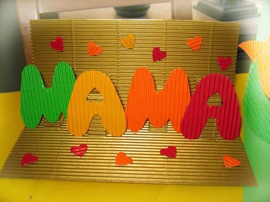
День матери

Slide 2
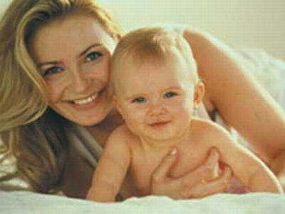
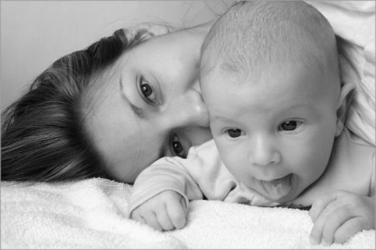
Мама- это человек, который может заменить всех, но ее ни кто и никогда заменить не сможет!
Первый подарок, который дает нам мать,- это жизнь, второй- любовь, и третий- понимание.
Донна Брауэр

Slide 4
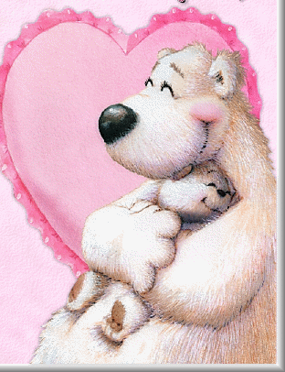
День матери — международный праздник в честь матерей. В этот день мы поздравляем наших матерей, будущих мам.
В России отмечается ежегодно в последнее воскресенье ноября, в Белоруссии — 14 октября, в Грузии — 3 марта, в Армении — 7 апреля.

Slide 5
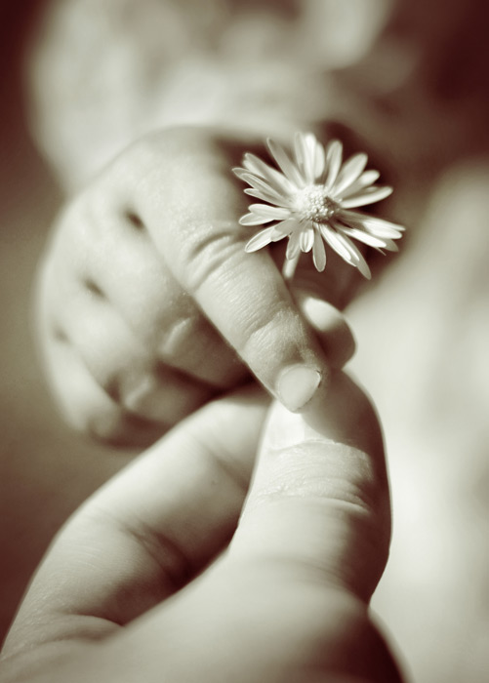
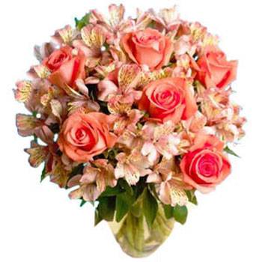
В России праздник День матери учреждён в 1998 году. Цель праздника — поддержать традиции бережного отношения к женщине, закрепить семейные устои, особо отметить значение в нашей жизни главного человека — Матери.

Slide 6
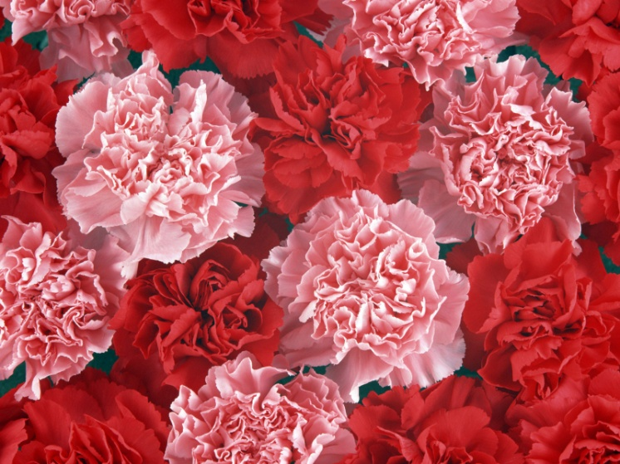
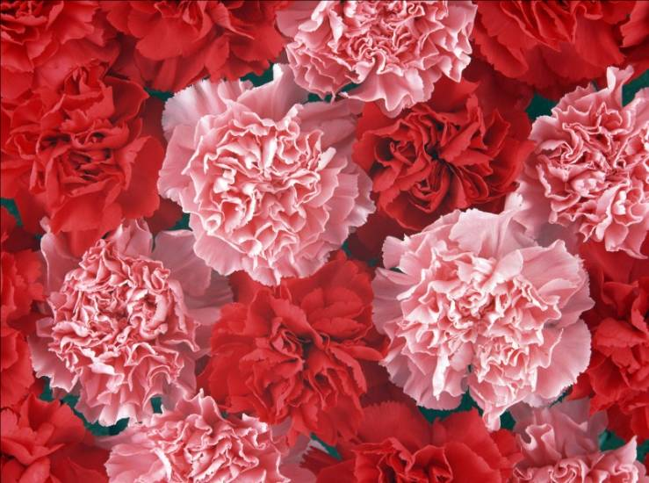
В США и Австралии существует традиция носить в этот день на одежде цветок гвоздики. Причём цвет имеет значение, так цветная гвоздика говорит о том, что мать человека жива, а белые цветы прикалывают к одежде в память об ушедших матерях

Slide 7
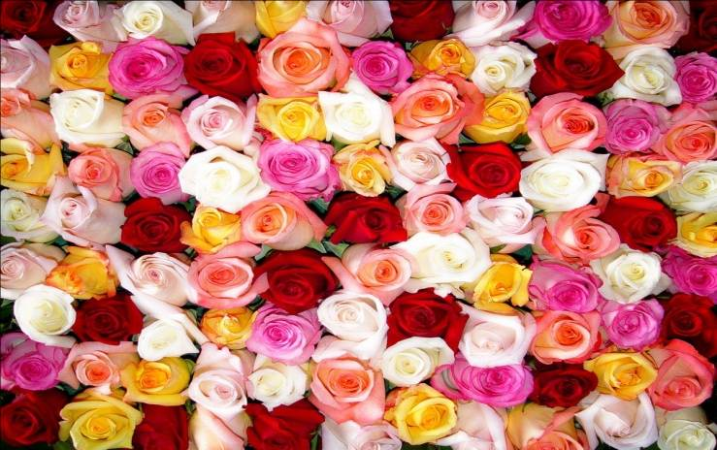
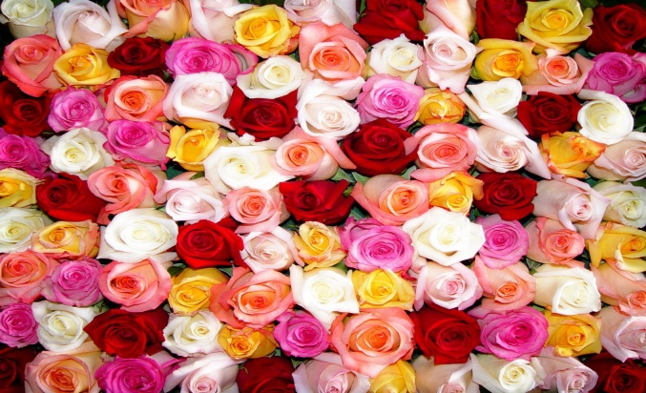
Сердце матери - неиссякаемый источник чудес.
Пьер Жан Беранже

Slide 8
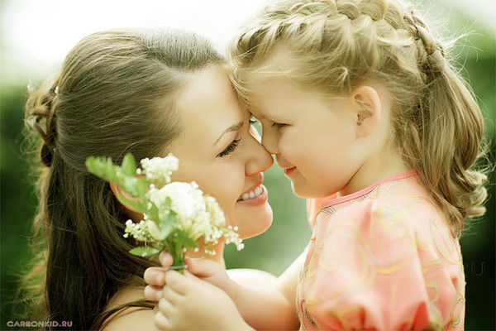

Slide 9
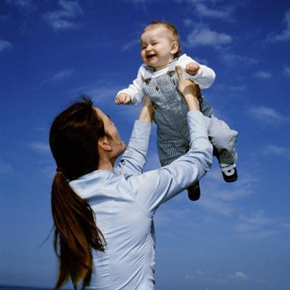
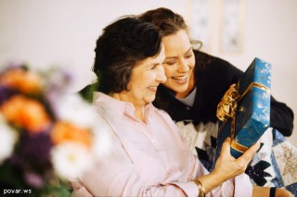
С XVII по XIX век в Великобритании отмечалось так называемое «Материнское воскресенье» — четвёртое воскресенье Великого поста, посвящённое чествованию матерей по всей стране.

Slide 11
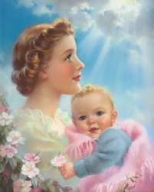
Мне мама приносит Игрушки, конфеты, Но маму люблю я Совсем не за это. Веселые песни Она напевает, Нам скучно вдвоем Никогда не бывает. Я ей открываю Свои все секреты. Но маму люблю я Не только за это. Люблю свою маму, Скажу я вам прямо, Ну просто за то, Что она моя мама!

Slide 12
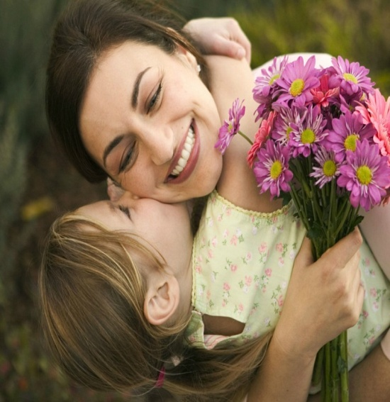
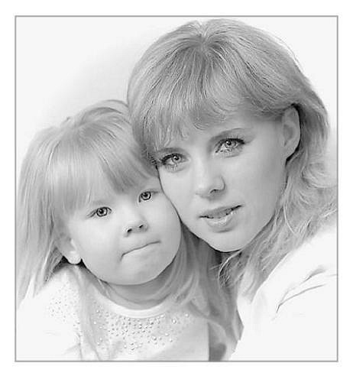
Слово «МАМА»—дорогое! Мамой надо дорожить! С ее лаской и заботой Легче нам на свете жить!!!
—Мамочка, у тебя была мечта? — Была! — А сейчас? — А сейчас идет рядом и задает вопросы!….

Slide 13
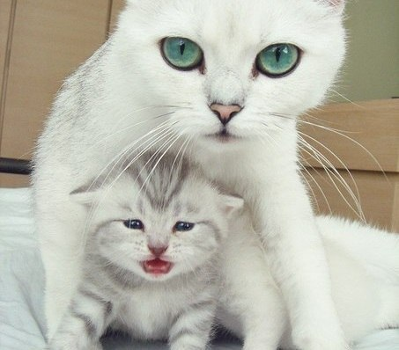
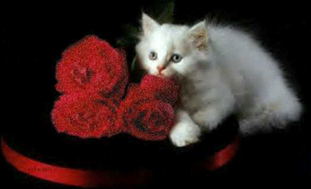
Мама в обиду не даст.

Slide 15
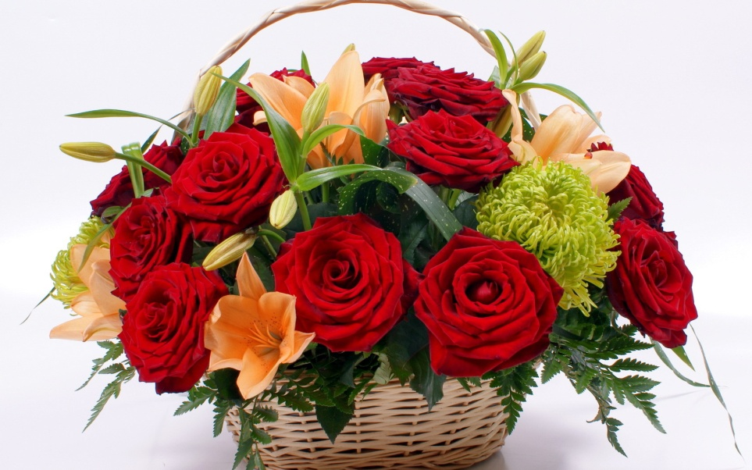
Мама! Это святое! Нет важнее её на Земле! Бог будет Маму вечно хранить, А я буду вечно любить! Прости Мам, за мелкие обиды, За то, что не могла тебя понять. Я люблю тебя очень, Мама И сейчас хочу тебя обнять. Ты самое дорогое на свете, Ты воспитала меня. И первое слово "Мама" Я в детстве сказала не зря! Ты любишь меня, я знаю. Ты хочешь, чтоб я жила. Я буду достойной, Мама, Ведь ты меня родила! Не бойся за меня никогда, Просто верь мне, и в меня. Я всё сделаю ради тебя, Ведь ты любимая Мама моя!
Материнская любовь - самый общераспространенный и самый общепонятный пример продуктивной любви; сама ее сущность - забота и ответственность..

Slide 18
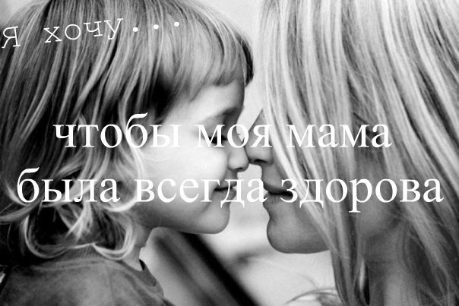
Пожелания..

Slide 19
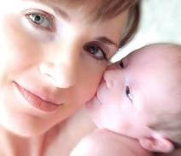
Пожелания..
Что бы мама улыбалась и была счастливой со мною..
Что бы её окружали только хорошие люди..
Что бы она не была уставшей, что бы, мы, дети, приносили только радость..

Slide 20
Мама... Простое, казалось бы, слово, А сколько в нем нежности, ласки, тепла, Ребенок лопочет его бестолково, Ручонки раскинув, припухший от сна. В печали и в радости мы произносим, То робкое "Мама", то резкое "Мать". Порой на чужбине вдруг сердце запросит Совсем незнакомую-мамой назвать. А дома так часто ей делаем больно Поступками, взглядами, жестами мы, Потом вдалеке вспоминаем невольно О том, что прибавило ей седины. И пишем на школьных листках торопливо Признанья своей запоздалой вины. Она их читает, краснеет стыдливо, И в горьких морщинах слезинки видны. Давно без письма все обиды простила, А тут ей до боли приятно прочесть: "Спасибо, родная, за то, что растила, За то, что ты любишь, За то что ты есть!!!

Slide 21
Разноцветный подаpок Я подаpок pазноцветный Подаpить pешила маме. Я стаpалась, pисовала Четыpьмя каpандашами. Hо сначала я на кpасный Слишком сильно нажимала, А потом, за кpасным сpазy Фиолетовый сломала, А потом сломался синий, И оpанжевый сломала... Все pавно поpтpет кpасивый, Потомy что это - мама!
Мама! Я не знаю другого слова. Чтобы так ласкала слух. Повторю его снова и снова, Извините, что голос глух. Это слово мы первым учили. С этим словом до смерти живём, И когда сгущаются тучи, обязательно маму зовём мама, мама моя дорогая. Самый верный и любящий друг Я всем сердцем своим ощущаю, Теплоту твоих ласковых рук. Эти руки меня водили, с детских лет до зрелой поры. Эти руки меня защищали. От болезней ударов судьбы.

Slide 22
Дарите женщинам цветы. И молодым и старым, Веселым, тихим, озорным, Особенно усталым. Уставшей от её забот, Уставшей от работы, Которой часто говорят :
"Уже уходят годы!" Вы подарите ей букет, пусть маленький, неяркий. Она счастливая, смахнет свою слезу украдкой. Дарите женщинам цветы И в праздники, и будни. О самой главной женщине -О маме не забудьте !
Подарок маме.
Сколько звезд на небе! Всех не сосчитать. Эти звезды маме Подарю опять. И однажды утром, Глядя на меня, Мама улыбнется: "Звездочка моя!"

Slide 23
Ах, как хочется вернуться в безмятежность детских дней И доверчиво прижаться к доброй мамочке моей! Рассказать свои тревоги, знаю: мама всё поймёт. Успокоенно услышать:"Не волнуйся, всё пройдёт!" Улетело наше детство, не вернётся никогда. Мы взрослеем и стареем, только это не беда. Через годы, расстоянья ощущаю вновь и вновь Как меня оберегает материнская любовь. Я сама давно уж мама. Годы спуску не дают. Дети все свои тревоги мне доверчиво несут. Успокою, как сумею. Но секрет не утаю: Знаю: маминой любовью я детей своих люблю.

Slide 25
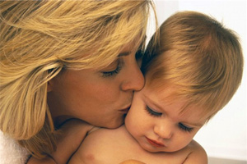
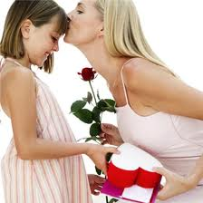

Slide 26
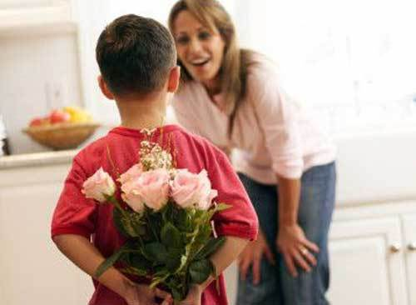

Slide 27
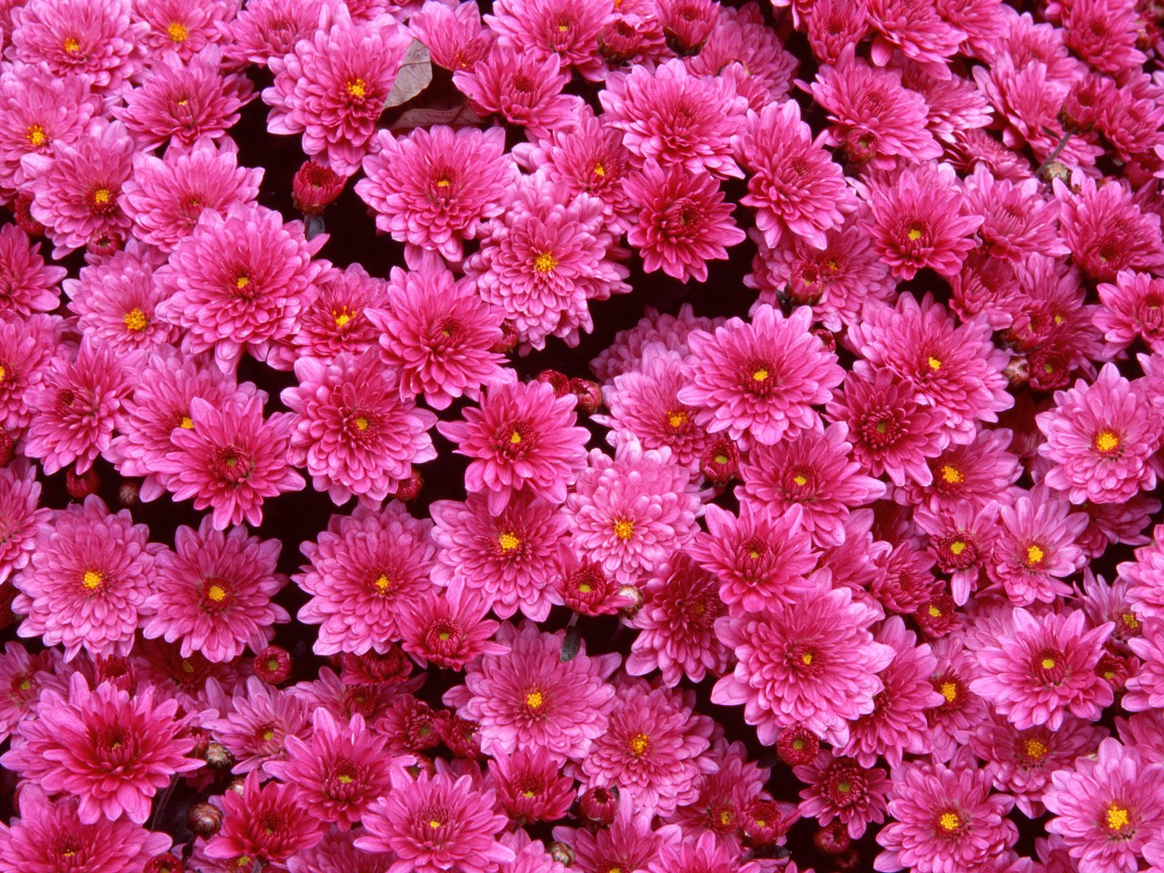
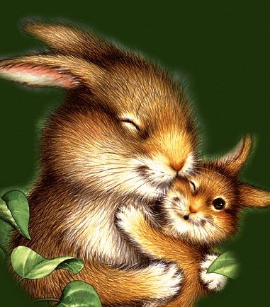
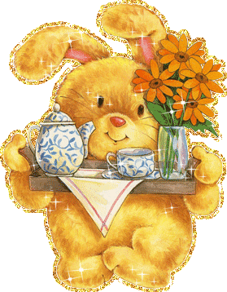

Slide 28
Спасибо за внимание!!

